Slide 1
Memory layout
Còn bài tập bên gfg
- Giải thích các hiện tượng lỗi hay gặp: stack overflow, segmentation fault
Build thử một chương trình C bằng gcc, tìm hiểu lệnh để in ra các segment của chương trình
Vẫn chưa đũ hiểu các vị trí lưa các biến, các giá trị const.

Slide 2
Tìm hiểu keyword:
virtual memory

Slide 3
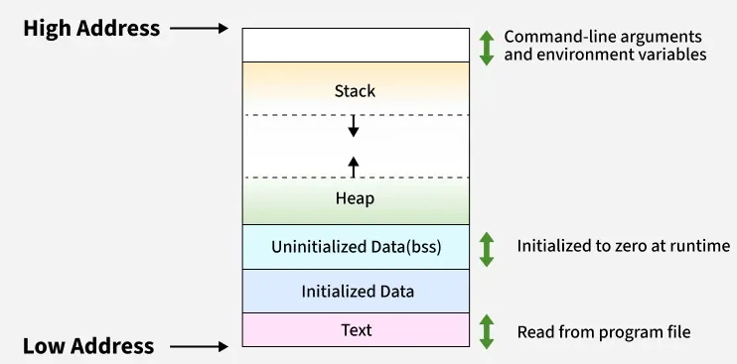
Data
Text:
- ở địa chỉ thấp nhất trong vùng nhớ
- chỉ có thể được đọc trong quá trình thực thi.
- chứa chuowg trình thực thi
2. Data
chứa biến toàn cục và biến static
Kích thước tùy thuộc và kiểu dữa liệu và số lượng biến
A. Initialozed data: biến toàn cục, bến static đã được khởi tạo
B. Unitialized data(BSS):
biến toàn cục và biến static chưa khởi tạo
Các biến này đươc khởi tạo bằng 0 khi chạy chương trình
LMA sang VMA (???)

Slide 4
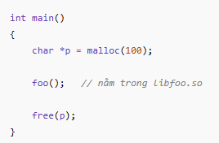
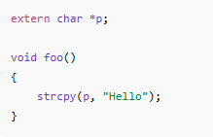
Heap:
Dùng khi cấp phát động,kiền kề BSS và nở ra để vị trí cao dần.(quản lí bới malloc, realloc, free().
Vùng nhớ heap được dùng chung bởi tất cả các thư viện chia sẻ (shared libraries) và các module được nạp động trong cùng một tiến trình.
Heap thuộc về toàn bộ process.
Bên trong foo() thuộc 1 thư viện động khác vẫn dùng được

Slide 5
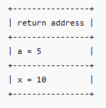
Stack:
- Biến cục bộ (local variables)
Tham số hàm (function parameters)
Địa chỉ quay về sau khi hàm kết thúc (return address)
Một số thanh ghi được lưu tạm

Slide 6
Understanding the Memory Layout of Linux Executables

Slide 7
Stack:
- Biến cục bộ (local variables)
Tham số hàm (function parameters)
Địa chỉ quay về sau khi hàm kết thúc (return address)
Một số thanh ghi được lưu tạmc

Slide 8
Khai báo: là thông báo các thuộc tính của một biến (tên, kiểu dữ liệu)
Định nghĩa: là yêu cầu cấp phát bộ nhớ cho biến đó, đồng thời đóng vai trò là khai báo
cho phần còn lại của file .c đó.
Nếu 1 biến được định nghĩa ở 1 file .C khác với nơi file .C nó được sử dụng thì phải khai báo biến
đó với từ khóa extern

Slide 9
External variable
Các biến bên ngoài được định nghĩa bên ngoài bất kỳ hàm nào, và do đó có khả năng được sử dụng bởi nhiều hàm.
Nó có khả năng tồn tại vĩnh viễn trong suốt quá trình chương trình chạy. Nó giữ giá trình từ lần gọi hàm này sang lần gọi hàm tiếp theo. Nói cũng được sử dụng cho viecj truyền dũ liệu khi 2 hay nhiều hàm cần chia sẻ dữ liệu. Nó giúp tránh việ truyền hàng dái các đối số dài dòng.
Khai báo hàm mà không ghi rõ khiể dữ liệu trả về thì nó mặc định trả về triueer int
double atof(char []);
Trong C cũ nếu không có truyền tham số vào hàm thì ghi void, nếu để trống, nó sẽ tự động
hiểu là tắt tính năng kiểm tra chứ không phải là không truyền tham số. Lúc này nó hiểu là truyền gì vào
Cũng được.
Các hàm luôn luôn là đối tượng bên ngoài, bởi vì ngôn ngữ C không cho phép định nghĩa một hàm bên trong một hàm khác.

Slide 10
Phạm vi (scope) của một của 1 tên hàm hoặc tên biến là phần chương trình mà trong đó cái tên được sử dụng
Header file

Slide 11
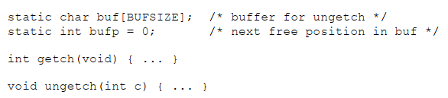
Từ khóa static:
Nếu được khai báo với từ khóa static như trên thì chỉ có 2 hàm getch() và ungetch() được sử dụng
2 biến trên (dù đây là 2 biến external), và nếu ở các file khác có biến external cũng tên thì cũng không bị
vấn đề gì.
Nếu 1 hàm được khai báo với từ khóa static, thì tên của nó sẽ bị ẩn đi bên ngoài tệp mà nó được khái báo.

Slide 12
Biến register:
Thông báo cho compiler biết đây là biến được sử dụng thường xuyên.
Dùng trực tiếp thanh ghi máy tính để lưu, thay vì RAM để tang tốc độ xử lí. Nhưng gặp giời hạn về
mặt phaanfcuwngs (số lương).
Chỉ được dùng cho biến tự động(biến local).
Từ khóa register sé bị bỏ qua nếu khai báo dư thừa hoặc đối với các bieens khoogn đuowcj phép.
Không thể lấy được địa chỉ của biến register(dù nó có thực sự được đặt trong thanh ghi ko).

Slide 13
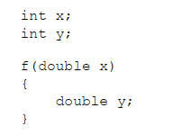
Việc khái báo và sử dụng thế này là hoàn toàn đúng, biến y bên trong không liên quan gì đến biến y bên ngoài,
và trong phạm vi hàm f thì nếu ta sử dụng biến y thì mặc định hiểu biến double y.

Slide 14

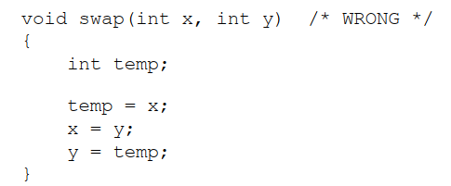
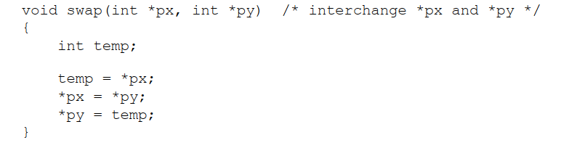
Một con trỏ (pointer) là một biến chứa địa chỉ của một biến khác.
Con trỏ là 1 biến nên các câu lên như thế này là hơn lệ
pa = a
pa++
Con trỏ kiểu void có thể dùng đẻ chứa bất kì kiểu con trỏ nhưng bản thân nó không thể giải tham chiếu
Các toán tử ‘&’ hoặc ‘*’ có ưu tiên liến kết cao hơn các toán tử số học.
Con trỏ và Tham số của Hàm

Slide 15

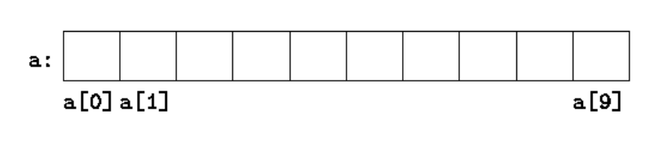


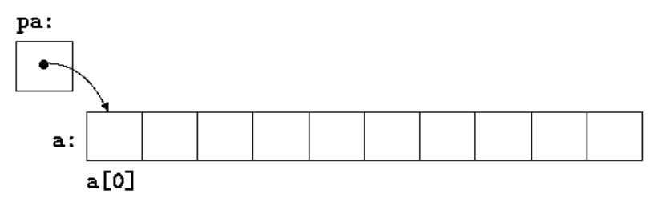
định nghĩa một mảng có kích thước là 10, nghĩa là một khối gồm 10 đối tượng liên tiếp nhau.
tên mảng không phải là một biến; các cấu trúc lệnh như
a = pa
a++
là không hợp lệ

Slide 16
Khi tên mảng được truyền vào hàm, thứ thật sự truyền vào là địa chỉ của phần tử đầu tiên.

Slide 17

Con trỏ kí tự:
Một hằng chuỗi thức chất là 1 mảng các kí tự và kết thúc bằng kí tự null ‘\0’
Có một điểm khác biệt cực kỳ quan trọng giữa hai định nghĩa trên:
amessage là một mảng, có kích thước vừa đủ lớn để chứa chuỗi ký tự cùng với ký tự '\0' dùng để khởi tạo nó. Các ký tự riêng lẻ nằm trong mảng này có thể được thay đổi, nhưng tên mảng amessage sẽ luôn luôn tham chiếu đến cùng một vùng lưu trữ cố định đó.
pmessage là 1 con trỏ, được khởi tạo để trỏ đến 1 hằng chuỗi, và pmessage có thể được được sửa đổi để
trỏ sang vị trí khác, nhưng chương trình sẽ lỗi nếu cố tình thay đổi nội dung của chuỗi kí tự mà nó đang trỏ tới.
char *lineptr[MAXLINES];
Đây là cách khai báo 1 mảng các con trỏ.

Slide 18
Pointer to pointer (gfg)

Slide 19

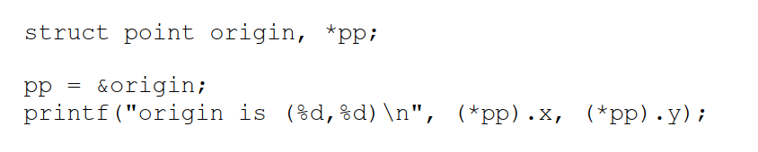
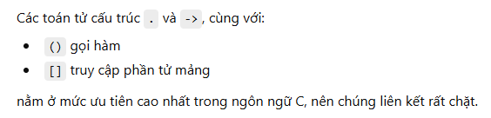
STRUCT
1 struct lớn được được truyền vào hàm thì thông thường việc truyền con trỏ sẽ hiệu quả hơn việc sao chép
Toàn bộ struct.
Con trỏ trỏ đến từng member của struct. Dấu ngoặc trong là bắt buộc vì toán tử truy cập thành viên ‘.’ có
mức độ ưu tiên cao hơn ‘*’.

Slide 20
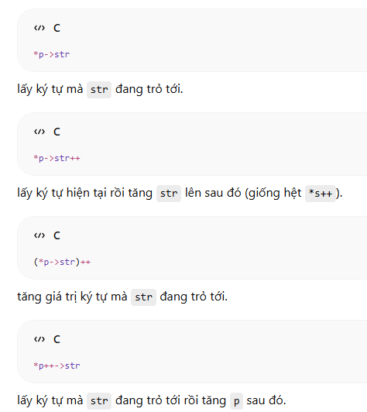

Slide 21


Bộ tiền xử lý C (The C Preprocessor)
Hai tính năng được sử dụng thường xuyên nhất là:
#include: chèn nội dung của một tệp vào chương trình trong quá trình biên dịch.
#define: thay thế một token bằng một chuỗi ký tự tùy ý.
1. File Inclusion
việc tìm kiếm tệp thường bắt đầu từ thư mục chứa chương trình nguồn. Nếu không tìm thấy thì tìm theo quy tác của trình biên dịch hoặc hệ thống cài đặt.
việc tìm kiếm sẽ tuân theo các quy tắc do trình biên dịch hoặc hệ thống cài đặt quy định.

Slide 22

Macro:

